Slide 1
Страхование урожая
Акционерное общество «Страховая компания «РСХБ-Страхование»

Slide 2
Выбор программы страхования урожая
Объем покрытия – перечень событий (рисков), при наступлении которых страховая компания осуществляет выплату
Критерии выбора страховой программы
Страховая стоимость – максимально возможная величина выплаты
Страховая премия – стоимость услуг страхования

Slide 3
Как снизить цену страхования?
Классическое страхование
Объем покрытия – максимальный
Страховая стоимость – максимальная
Страховая премия – значительная
Варианты снижения стоимости страхования
Программа с ГП
Программы без ГП
Используем государственные субсидии
Снижаем
объем покрытия
Уменьшаем
страховую стоимость
 | Страхование с господдержкой | Страхование отдельных рисков | Страхование материальных затрат
Объем покрытия | Максимальный или группа рисков | Минимальный (только несколько рисков) | Максимальный
Страховая стоимость | Максимальная | Максимальная | Покрывает все затраты за исключением затрат на уборку
Страховая премия | Государство субсидирует 50% | Невысокая | Невысокая

Slide 4
2. Страхование с государственной поддержкой

Slide 5
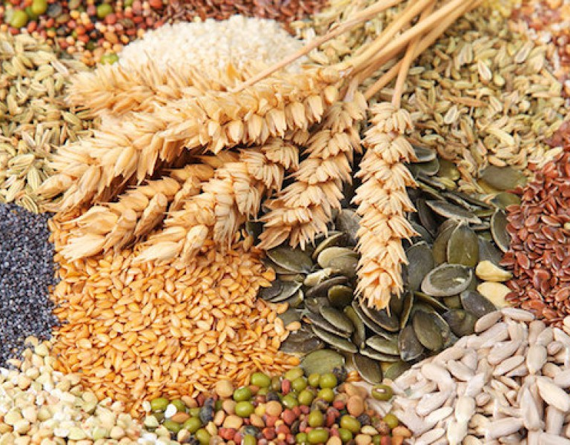
Объекты страхования
Перечень с/х культур, подлежащих страхованию с господдержкой в 2019 году:
зерновые
зернобобовые
масличные
технические
кормовые
бахчевые
картофель
овощи
виноградники
плодовые
ягодные
орехоплодные насаждения
плантации хмеля и чая

Slide 6
Предельные ставки субсидирования в рамках Приказа № 92 от 4 марта 2019 года (Татарстан)
Виды культур | Размер участия страхователя в риске (%)
 | 10 | 15 | 20 | 25 | 30 | 35 | 40 | 45 | 50
Пшеница яровая | 6,6 | 5,5 | 4,3 | 3,4 | 2,6 | 2,4 | 1,9 | 1,6 | 1,3
Ячмень яровой | 6,2 | 5,1 | 4,0 | 3,1 | 2,4 | 2,2 | 1,8 | 1,5 | 1,3
Другие зерновые культуры | 5,6 | 4,6 | 3,6 | 2,7 | 2,0 | 1,9 | 1,6 | 1,3 | 1,2
Зернобобовые культуры(все виды) | 9,0 | 7,5 | 6,1 | 4,5 | 3,5 | 3,2 | 2,5 | 1,9 | 1,6
Масличные культуры (все виды) | 6,5 | 5,3 | 4,1 | 3,1 | 2,1 | 2,0 | 1,8 | 1,6 | 1,5
Технические культуры(все виды) | 5,8 | 4,6 | 3,5 | 2,5 | 1,6 | 1,4 | 1,0 | 0,7 | 0,5
Кормовые культуры (все виды) | 6,9 | 5,4 | 3,9 | 2,7 | 1,8 | 1,4 | 1,0 | 0,8 | 0,6
Бахчевые культуры (все виды) | 8,4 | 7,2 | 6,2 | 4,6 | 3,8 | 3,7 | 3,2 | 2,8 | 2,6
Картофель | 5,9 | 5,1 | 3,9 | 3,2 | 2,5 | 2,4 | 2,0 | 1,7 | 1,5
Овощи (все виды) | 7,4 | 6,0 | 4,8 | 3,6 | 2,6 | 2,5 | 2,2 | 1,9 | 1,7
Многолетние насаждения(все виды) | 11,9 | 10,0 | 8,1 | 6,7 | 5,3 | 4,9 | 3,8 | 3,1 | 2,5
Посадки многолетних насаждений(все виды) | 4,8 | 4,0 | 3,1 | 2,6 | 2,0 | 1,9 | 1,4 | 1,2 | 0,9

Slide 7
Поправочные коэффициенты к базовым в рамках Приказа № 92 от 4 марта 2019 года (Татарстан)
Виды культур | Поправочный коэффициент к базовым предельным размерам ставок в зависимости от событий (событий, групп событий), от воздействия которого (которых) застрахован риск утраты (гибели) объекта страхования в соответствии с договором сельскохозяйственного страхования****
 | Атмосферная засуха, почвенная засуха, суховей | Заморозки, выпревание, вымерзание. ледяная корка. Ранее появление или установление снежного покрова., промерзание верхнего слоя почвы | Град, крупный град, сильный ливень, сильный и (или) продолжительный дождь, переувлажнение почвы | Половодье, наводнение, подтопление, паводок | Оползень, землетрясение, сход снежных лавин, сель | Сильная пыльная(песчанная) буря, сильный и (или) ураганный ветер | Природный пожар | Проникновение и (или) распространение вредных организмов, если такие события носят эпифитотический характер | Нарушение электро-,и (или) тепло-, и (или) водоснабжения в результате опасных природных явлений и стихийных бедствий при страховании сельскохозяйственных культур выращиваемых в защищенном грунте или на мелиорируемых землях | Все события
Пшеница яровая | 0,8 | 0,2 | 0,2 | 0,0 | 0,0 | 0,0 | 0,1 | 0,1 | 0,1 | 1
Ячмень яровой | 0,8 | 0,2 | 0,2 | 0,0 | 0,0 | 0,0 | 0,1 | 0,1 | 0,1 | 1
Другие зерновые культуры | 0,8 | 0,2 | 0,2 | 0,0 | 0,0 | 0,0 | 0,1 | 0,1 | 0,1 | 1
Зернобобовые культуры(все виды) | 0,6 | 0,6 | 0,0 | 0,0 | 0,0 | 0,0 | 0,1 | 0,1 | 0,1 | 1
Масличные культуры (все виды) | 0,8 | 0,2 | 0,2 | 0,0 | 0,0 | 0,0 | 0,1 | 0,1 | 0,1 | 1
Технические культуры(все виды) | 0,8 | 0,2 | 0,2 | 0,0 | 0,0 | 0,0 | 0,1 | 0,1 | 0,1 | 1
Кормовые культуры (все виды) | 0,8 | 0,2 | 0,2 | 0,0 | 0,0 | 0,0 | 0,1 | 0,1 | 0,1 | 1
Бахчевые культуры (все виды) | 0,8 | 0,2 | 0,2 | 0,0 | 0,0 | 0,0 | 0,1 | 0,1 | 0,1 | 1
Картофель | 0,9 | 0,1 | 0,1 | 0,0 | 0,0 | 0,0 | 0,1 | 0,1 | 0,1 | 1
Овощи (все виды) | 0,7 | 0,3 | 0,2 | 0,0 | 0,0 | 0,0 | 0,1 | 0,1 | 0,4 | 1
Многолетние насаждения(все виды) | 0,9 | 0,2 | 0,2 | 0,0 | 0,0 | 0,0 | 0,1 | 0,1 | 0,1 | 1
Посадки многолетних насаждений(все виды) | 0,6 | 0,6 | 0,0 | 0,0 | 0,0 | 0,0 | 0,1 | 0,1 | 0,1 | 1

Slide 8
Пример расчета ставки для расчета субсидии (тарифа)
Вид культуры: Пшеница яровая
Размер участия страхователя в риске(%) франшиза: 15%
Базовый предельный размер ставки: 5,5%
Выбранные клиентом группы событий :
5,5%х(0,8+0,1+0,0)=4,95%
1. Атмосферная засуха, почвенная засуха, суховей –поправочный коэффициент- 0,8
2. Природный пожар- поправочный коэффициент- 0,1
3. Половодье, наводнение, подтопление, паводок - поправочный коэффициент- 0,0

Slide 9
Особенности страхования с господдержкой с учетом Изменений
Страхование в отношении одного или нескольких видов с/х культур, посадок многолетних насаждений на всей площади земельных участков в субъекте РФ;
Страховая сумма в договоре страхования установлена в размере не менее чем 70% страховой стоимости (ранее было 80%)
Договор страхования заключен не позднее чем в течение 15 календарных дней после окончания сева
Франшиза 10 - 50% от страховой суммы (ранее была от 0 до 30%)
Договор страхования вступает в силу после оплаты 50% начисленной страховой премии
Исключение порога гибели урожая (ранее было – 20%)

Slide 10
ОФОРМЛЕНИЕ СТРАХОВКИ
Документы,
необходимые для заключения договора страхования
1
2
3
Формы 29-СХ (2-фермер),
4-СХ (1-фермер) заверенные статистикой
или
СПРАВКА из статистики
за 5 лет.
В случае если хозяйство в какой-либо год не высевало культуру – берется СПРАВКА о средней урожайности за 5 лет по району (валовый сбор в весе после доработки разделить на посевную площадь с-х культуры)
Заявление на страхование
Карта полей, засеянных с-х культурой,
с указанием №
и площади каждого поля

Slide 11
Пример расчета затрат на страхование по полному пакету рисков
П/Н | С/Х культура | Площадь посева/посадки, га | Средняя цена реализации, руб/ц | Средняя 5 летняя урожайность (с площади посева/посадки) ц/га | Страховая стоимость, руб. | Страховая сумма, руб. | Безусловная франшиза,% | Страховой тариф, % | Страховая премия, руб. | Доля 50/50
 | 1 | 2 | 3 | 4 | 5 | 6 | 7 | 8 | 9 | 10
1 | пшеница яровая | 1 | 835,0 | 18,62 | 15 548,00 | 15 548,00 | 15 | 5,5 | 855,14 | 427,57
1
3
2
За 1 га. по Яровой пшеницы общая страховая премия составит
855,14 руб.
Размер на 1 га. несвязанной поддержки составит
до 400 руб.
Фактические затраты
Сельхозтоваро-
производителя
(855,14х1/2)-400
составят
до 27,57 рублей

Slide 12
1. Классическое страхование

Slide 13
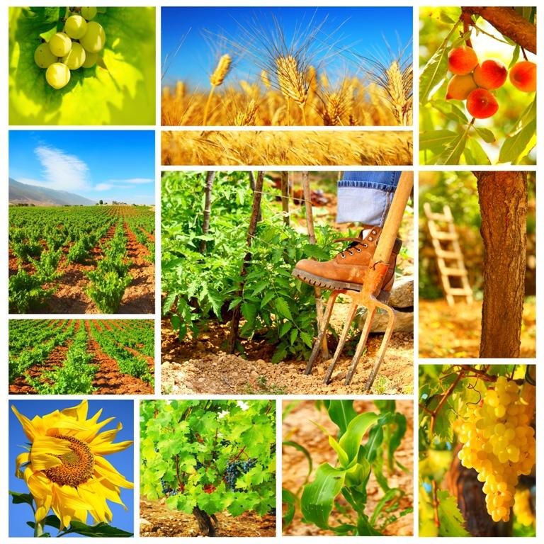
Объекты страхования
Перечень сельскохозяйственных культур:
зерновые культуры
зернобобовые
масличные
технические
кормовые
бахчевые
картофель
овощи
виноградники
плодовые
ягодные
орехоплодные насаждения
плантации хмеля и чая
и другие

Slide 14
Объем покрытия (Страховые события)
Воздействие опасных природных явлений:
атмосферной и почвенной засухи
суховея
заморозков
вымерзания
выпревания
выпирания*
градобития
пыльной бури
ледяной корки
Воздействие вредных организмов
Противоправные действия третьих лиц*
Действие животных, грызунов, птиц*
Безводие и маловодие в источниках орошения*
Падение летательных аппаратов и их обломков*
половодья
наводнения
подтопления
паводка
оползня
переувлажнения почвы
сильного ветра
ураганного ветра
землетрясения
лавины
продолжительного сильного дождя*
селя
промерзания верхнего (до 2 см) слоя почвы*
очень сильного дождя сильного ливня*
очень сильного ветра
природного пожара
!
Перечень рисков может быть расширен
по желанию Страхователя
*риски, которые не включены в агрострахование с господдержкой

Slide 15
Особенности страхования по программе Классика
Нет условного порога снижения урожайности
Возможность заключить договор
в любой период при условии отсутствия опасных природных явлений
Расширенный перечень страховых рисков
Страховая премия оплачивается Страхователем самостоятельно
Возможность страхования расчетной урожайности
Индивидуальный подход к клиенту
Страховое покрытие отвечает требованиям Банка в случае передачи урожая в залог
Нет ограничений на установление франшизы

Slide 16
3. Страхование отдельных рисков (Программа страхования основных региональных катастрофических рисков)

Slide 17
Страхование отдельных рисков
атмосферная, почвенная засуха, суховей, аномально жаркая погода
заморозки
переувлажнение почвы, продолжительный сильный дождь, сильный ливень, очень сильный дождь
градобитие
ураганный ветер, сильный ветер

Slide 18
Критерии опасных природных явлений
№ | Наименование события | Критерий события
1 | Засуха атмосферная | В период вегетации сельскохозяйственных культур отсутствие эффективных осадков (более 5 мм в сутки) за период не менее 30 дней подряд при максимальной температуре воздуха выше 25 °С (в южных районах РФ – выше 30 °С). В отдельные дни (не более 25 % продолжительности периода) возможно наличие максимальных температур ниже указанных пределов.
2 | Засуха почвенная | В период вегетации сельскохозяйственных культур за период не менее 3 декад подряд, запасы продуктивной влаги в слое почвы 0–20 см составляют не более 10 мм или за период не менее 20 дней, если в начале периода засухи запасы продуктивной влаги в слое 0–100 см были менее 50 мм.
3 | Суховей | Ветер скоростью 7 м/с и более при температуре выше 25° С и относительной влажности не более 30 %, наблюдающиеся хотя бы в один из сроков наблюдений в течение 3 дней подряд и более в период: цветения, налива, созревания зерновых культур.
4 | Аномально – жаркая погода | В период с апреля по сентябрь в течение 5 дней и более значение средней суточной температуры воздуха выше климатической нормы на 7,0 °С и более
5 | Переувлажнение почвы | В период активной вегетации сельскохозяйственных культур** в течение 20 дней подряд (в период уборки в течение 10 дней подряд) запасы влаги в слое почвы 0-20 см превышают 60 мм В случае если данные, необходимые для настоящего критерия невозможно получить в Росгидромете, Стороны руководствуются указанным ниже критерием. 2. В период вегетации сельхозкультур в течение 20 дней подряд (в период уборки в течение 10 дней) состояние почвы на глубине 10-12 см по визуальной оценке увлажненности оценивается как липкое или текучее; в отдельные дни (не более 20 % продолжительности периода) возможен переход почвы в мягкопластичное или другое состояние.
6 | Очень сильный дождь (очень сильный дождь со снегом, очень сильный мокрый снег, очень сильный снег с дождем) | Значительные жидкие или смешанные осадки (дождь, ливневый дождь, дождь со снегом, мокрый снег) с количеством выпавших осадков не менее 50 мм (в ливнеопасных (селеопасных) горных районах – 30 мм) за период времени не более 12 ч.

Slide 19
Критерии опасных природных явлений
№ | Наименование события | Критерий события
7 | Продолжительный сильный дождь | Дождь с короткими перерывами (не более 1 ч) с количеством осадков не менее 100 мм (в ливнеопасных районах с количеством осадков не менее 60 мм) за период времени более 12 ч, но менее 48 ч, или 120 мм за период времени более 2 суток, но менее 3 суток.
8 | Сильный ливень | Сильный ливневый дождь с количеством выпавших осадков не менее 30 мм за период не более 1ч.
9 | Градобитие | Механическое повреждение сельскохозяйственных культур крупным градом (град диаметром 20 мм и более). По соглашению Сторон может быть установлен иной размер града, но не более величины, предусмотренной действующими критериями опасных природных явлений Росгидромета или его соответствующего территориального подразделения.
10 | Ураганный ветер (ураган) | Ветер при достижении скорости 33 м/с и более.
11 | Сильный ветер | При наличии регионального критерия события «сильный ветер» применяется региональный критерий. При его отсутствии применяется следующий критерий: Средняя скорость ветра не менее 20 м/с или максимальная скорость ветра (порыв) не менее 25 м/с (на побережье морей и в горных районах не менее 30 м/с).
12 | Заморозки | Понижение температуры воздуха и/или поверхности почвы (травостоя) до значений ниже 0,0 °C на фоне положительных средних суточных температур воздуха в периоды активной вегетации сельхозкультур или уборки урожая, приводящее к их повреждению, а также частичной или полной гибели урожая сельхозкультур.

Slide 20
Преимущество страхования отдельных рисков
Нет условного порога снижения урожайности
Простое оформление документов
Всего три документа для оформления Договора страхования
Не высокая стоимость страховки
С помощью франшизы можно подготовить предложение под любой бюджет на страхование
Отсутствие необходимости проведения осмотра посевов
Ущерб предприятию определяется при потерях первого центнера с гектара
Договор страхования позволяет выполнить целевые индикаторы по застрахованной площади в регионе
Страхователь может выбрать нужный риск

Slide 21
4. Страхование материальных затрат

Slide 22
СТРАХОВАНИЕ ПОСЕВОВ
СЕЛЬСКОХОЗЯЙСТВЕННЫХ КУЛЬТУР
Страховой продукт предназначен для возмещения затрат сельхозтоваропроизводителей, понесенных при выращивании зерновых культур (далее – нормативные затраты) из-за рисков, связанных с неблагоприятными для сельскохозяйственных культур погодных и иных условий, которыми сельхозтоваропроизводитель не в силах управлять.
Нормативные затраты – планируемые затраты Страхователя по отдельным технологическим процессам, видам работ и статьям расходов в расчете на один гектар производства продукции растениеводства, отражающие применяемые им агротехнологии, предусмотренные Технологической картой Страхователя, выраженные в рублях в момент заключения договора страхования и включают в себя, в частности расходы на:
оплату труда работников расходы на топливо и ГСМ амортизацию техники закупочную стоимость семян, химикатов, удобрений и пр. затраты на внесение удобрений, химикатов, обработку почвы, уход за посевами иные затраты указанные в Технологической карте
!
Страховой продукт не предназначен для возмещения затрат на уборку урожая, стоимости урожая (недобора урожая).

Slide 23
Основные элементы и преимущества
1
Страховая стоимость определяется исходя из прямых затрат на выращивание сельскохозяйственной культуры на единице площади
Учитываются реальные издержки хозяйства на конкретный с/х сезон.
Стимулируется применение современных интенсивных агротехнологий.
2
Страховой случай – гибель растений на всей площади поля (определяется по заранее согласованной со Страхователем методике).
Страховой случай подтверждается актом осмотра с участием Страховщика.
Страхование осуществляется на случай гибели посевов/посадок от любой причины
3
Ущерб определяется как произведение площади погибшего поля (га), затрат на выращивание 1 га и коэффициента возмещения*
Ущерб определяется сразу после наступления страхового случая без необходимости ждать формы статистики (4-СХ, 29-СХ)
Между страховым случаем и страховой выплатой минимальный временной лаг.
*Коэффициент возмещения учитывает этап производственного
цикла на момент страхового случая

Slide 24
О компании
1-е
место
АО СК «РСХБ-Страхование» - универсальная страховая компания, предоставляющая услуги корпоративным клиентам и частным лицам.
Приоритетные направления деятельности: страхование рисков предприятий агропромышленного комплекса и банкострахование.
Входит в состав группы компаний АО «Россельхозбанк», четвертого по объему чистых активов банка страны, 100% акций которого находятся в собственности государства.
В компании застраховано все запасы зерна государственного интервенционного фонда России
В компании работает 5 кандидатов с/х и биологических наук, 14 ученых-агрономов, 2 ученых агронома-эколога, 1 ученый агроном селекционер и 7 кандидатов технических, экономических и юридических наук
по сельскохозяйственному страхованию в России по итогам 9 м. 2018 года
5,3
млрд. руб.
собранной премии по страхованию по итогам 9 м. 2018 года. В том числе 1,3 млрд. руб. по агрострахованию (+6,6% к аналогичному периоду прошлого года)
+23,4%
к уровню 9 м. 2017 года
прирост страховой премии по итогам 9 м. 2018 года. Прирост российского рынка страхования +13,7%

Slide 25
Наши преимущества
Почему АО СК «РСХБ-Страхование»?
Мы - страховая компания федерального уровня, специализирующаяся на страховании сельскохозяйственных рисков и банкостраховании. По данным ЦБ РФ, по итогам 2018 г. АО СК «РСХБ-Страхование» занимает 1-ое место в России по сельскохозяйственному страхованию.
Мы входим в группу компаний АО «Россельхозбанк» - банка, являющегося основой национальной кредитно-финансовой системы обслуживания агропромышленного комплекса России.
Наша финансовая устойчивость подтверждена действующим рейтингом надежности ruAA агентства «Эксперт РА» (исключительно высокий уровень надежности).
Ведущие банки страны, принимают наши полисы страхования урожая, животных и имущества, переданных в залог.
Наши высококвалифицированные сотрудники оказывают помощь по вопросам страхования и оформления документов.
Высокая надежность наших страховых операций подкреплена программами перестрахования в лидирующих отечественных и международных перестраховочных компаниях: АО «Российская Национальная Перестраховочная Компания», АО «СОГАЗ», ООО «СКОР П.О.», Partner Reinsurance Europe SE, General Reinsurance AG

Slide 26
Крупнейшие выплаты по страхованию урожая в 2016-2018 гг.
Размер выплаты, млн. руб. | Регион | Застрахованные культуры | Страховой случай | Год
145 | Краснодарский край | Сахарная свекла, подсолнечник и кукуруза | Атмосферная засуха, проникновение и распространение вредных организмов | 2018
34,4 | Пензенская область | Кукуруза | Переувлажнение почвы | 2018
25,3 | Ставропольский край | Озимая пшеница | Почвенная засуха, проникновение и распространение вредных организмов | 2018
10 | Ставропольский край | Озимый рапс | Почвенная засуха | 2018
16 | Липецкая область | Озимый рыжик | Переувлажнение почвы | 2017
14,4 | Ульяновская область | Сахарная свекла | Атмосферная засуха и переувлажнение почвы | 2017
4,9 | Пермский край | Посевы яровой пшеницы, однолетних и многолетних трав | Атмосферная и почвенная засуха | 2017
11,6 | Алтайский край | Подсолнечник | Атмосферная и почвенная засуха | 2016
9 | Ростовская область | Озимая пшеница | Неблагоприятные климатические условия | 2016
8 | Ленинградская область | Яровая пшеница, яровой рапс | Переувлажнение почвы | 2016

Slide 27
СПАСИБО ЗА ВНИМАНИЕ!
Контактная информация:
Филиал АО СК "РСХБ-Страхование" в г. Казань
Адрес: 420097, Республика Татарстан, г. Казань, ул. Достоевского, д. 80, офис 501В
Телефон: +7 (843) 524 99 04 (03)
Электронная почта: sankovaop@rshbins.ru
Директор филиала: Санкова Ольга Петровна
Начальник отдела филиала: Гарипов Рустем Музипович

